Slide 1
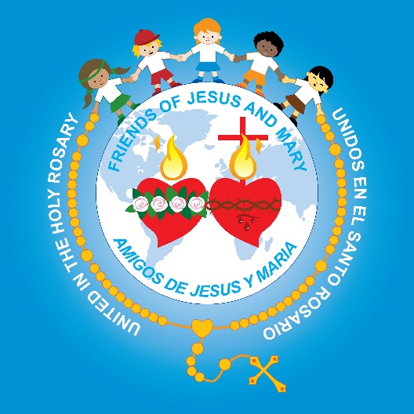
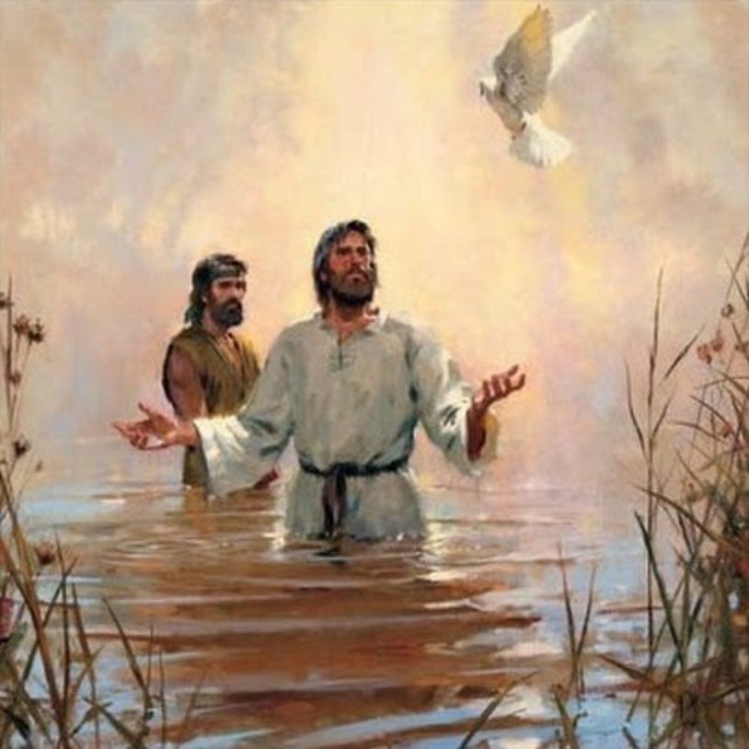
Amigos de Jesús y María Grupo de Oración para Niños
Ciclo A
I Domingo del Tiempo Ordinario
Solemnidad del Bautismo del Señor
Mateo 3, 13-17
www.fcpeace.org

Slide 2
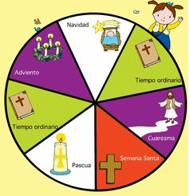
Empezamos el Tiempo Ordinario.
Durante el Tiempo Ordinario, Jesús nos enseña del amor de Dios y como debemos amar.

Slide 3

I Domingo del Tiempo Ordinario Solemnidad del Bautismo del Señor Mateo 3, 13-17

Slide 4
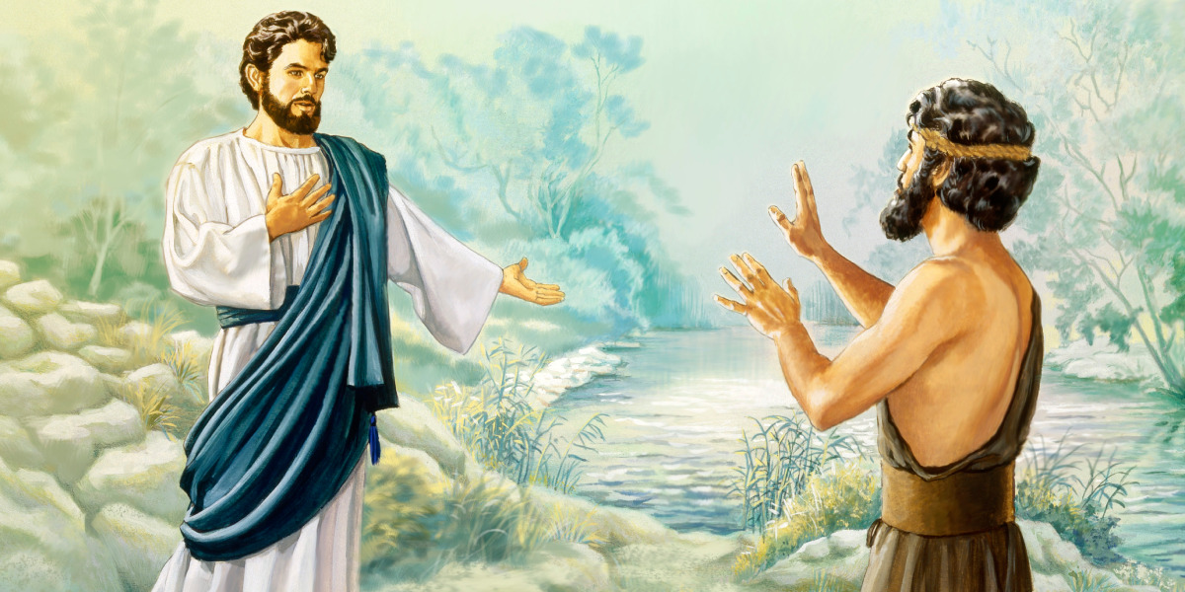
En aquel tiempo, Jesús llegó de Galilea al río Jordán y le pidió a Juan que lo bautizara. Pero Juan se resistía, diciendo: “Yo soy quien debe ser bautizado por ti, ¿y tú vienes a que yo te bautice?”
Jesús le respondió: “Haz ahora lo que te digo, porque es necesario que así cumplamos todo lo que Dios quiere”.

Slide 5
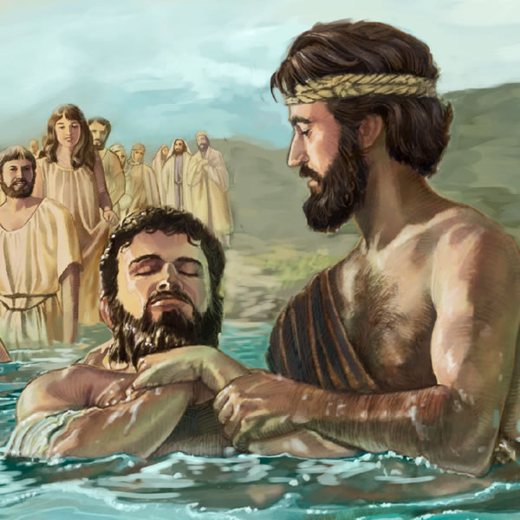
Entonces Juan accedió a bautizarlo.

Slide 6
Al salir Jesús del agua, una vez bautizado, se le abrieron los cielos y vio al Espíritu de Dios, que descendía sobre él en forma de paloma,
y oyó una voz que decía desde el cielo: “Éste es mi Hijo muy amado, en quien tengo mis complacencias”.
La Palabra de Dios,
Gloria a Ti Señor Jesús

Slide 7
¿Por qué Juan no quiere bautizar a Jesús?
Juan sabe que Jesús es el Salvador y no tiene pecado y él es un pobre pecador. El bautizaba a las personas que querían perdón por sus pecados. Pero Jesús le dice que es necesario para cumplir lo que Dios quiere.

Slide 8
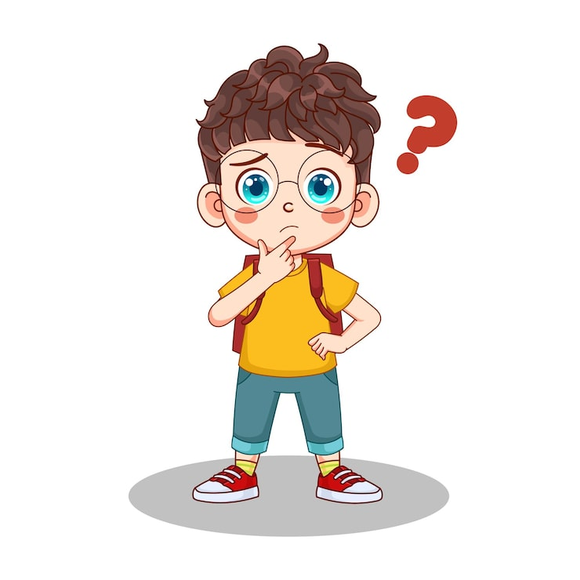

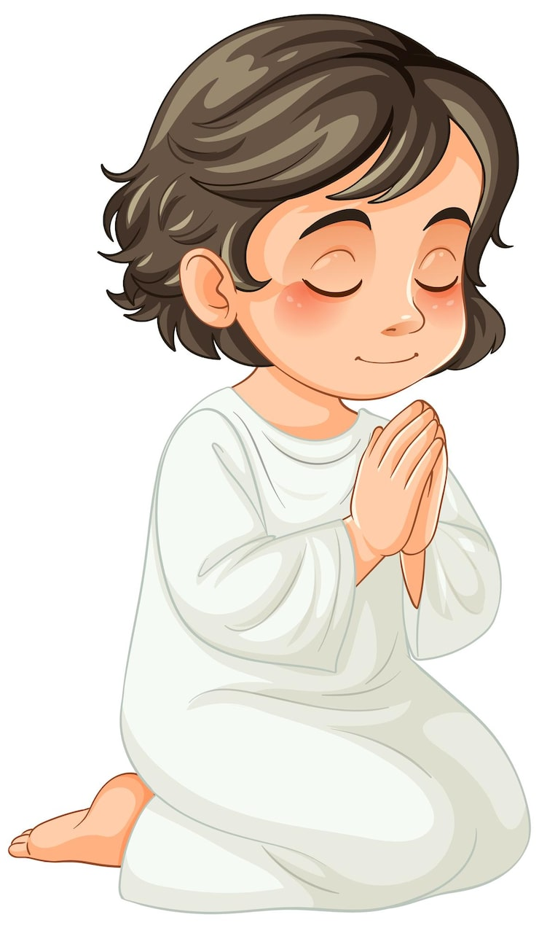
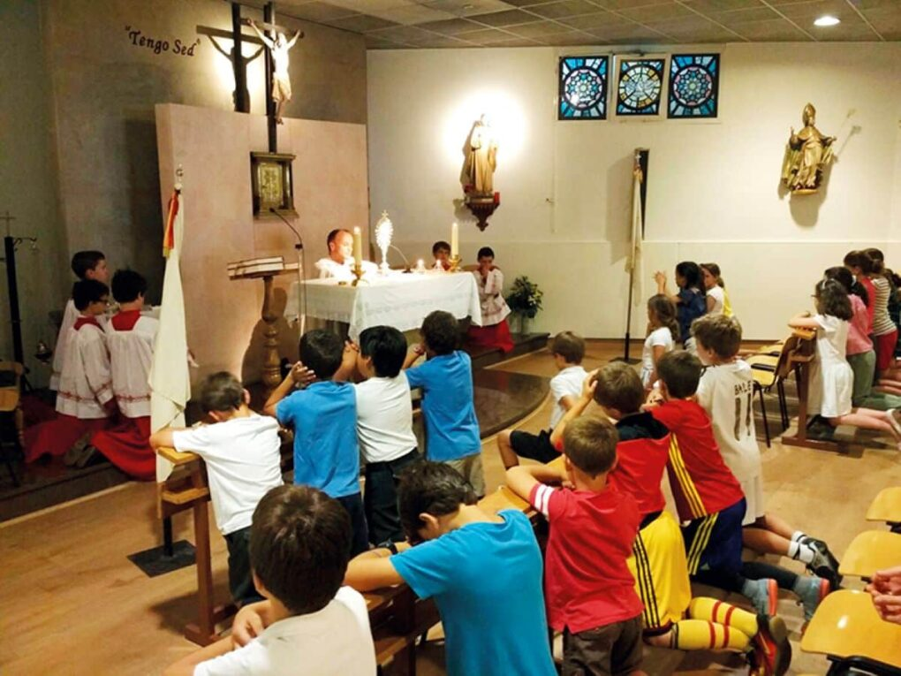
¿Siempre tratamos de cumplir lo que Dios nos pide?
¿Cómo sabemos lo que nos pide Dios?

Slide 9
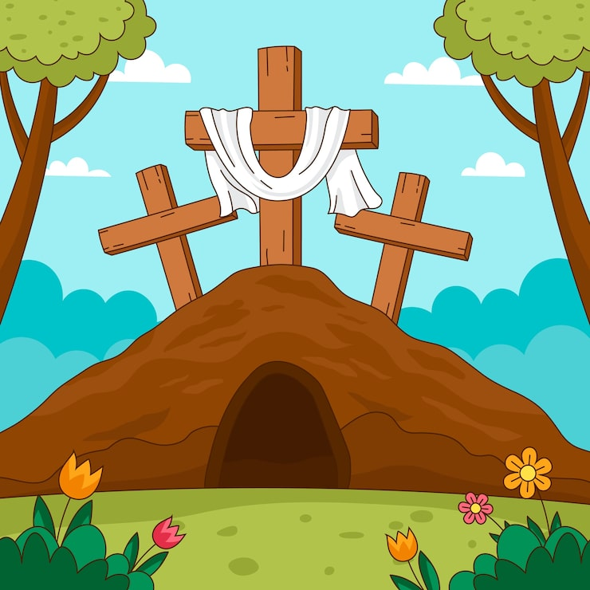
Jesús estaba acogiendo aquí nuestros pecados y aceptando su misión de redimirnos con el sacrificio de su vida.
¿Que pasό después que Juan bautizó a Jesús?

Slide 10
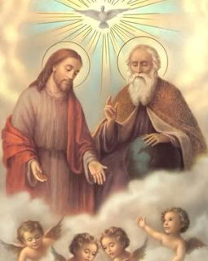
Se abrieron los cielos y bajó el Espíritu Santo; la voz de Dios se oyó que decía desde el cielo: “Éste es mi Hijo muy amado, en quien tengo mis complacencias”.
Se ve la Santísima Trinidad completa aceptando la misión de salvarnos de nuestros pecados.

Slide 11
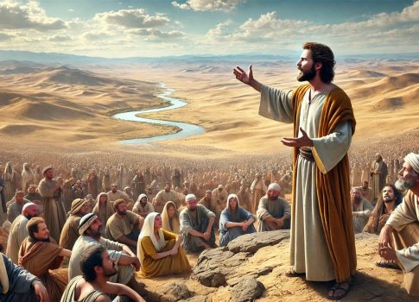
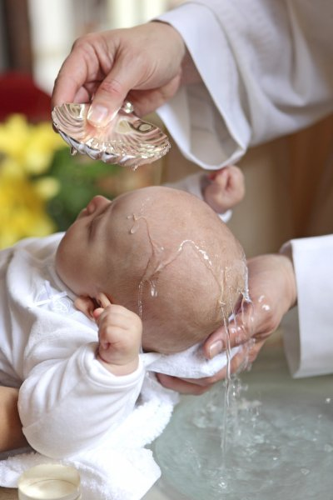
Pronto después, Jesús empezó su misión de predicar al mundo el amor y perdón de Dios.
Cuando nos bautizamos, también recibimos el Espíritu Santo y la misión de llevar el mensaje de amor y salvación al mundo.

Slide 12
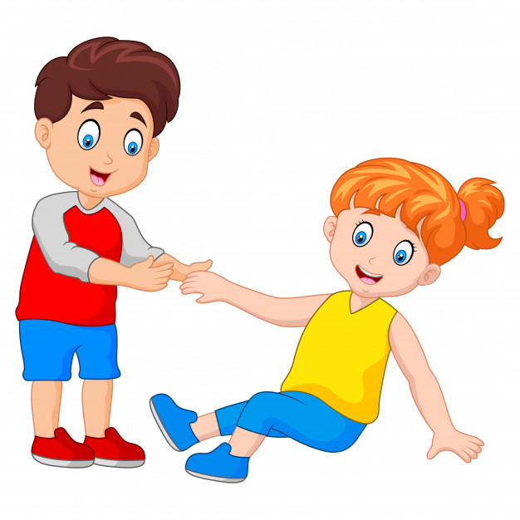

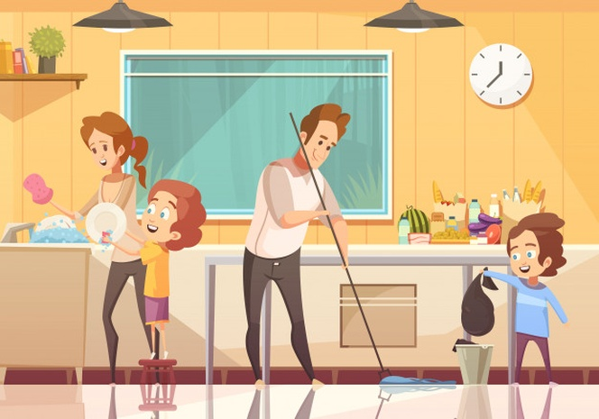
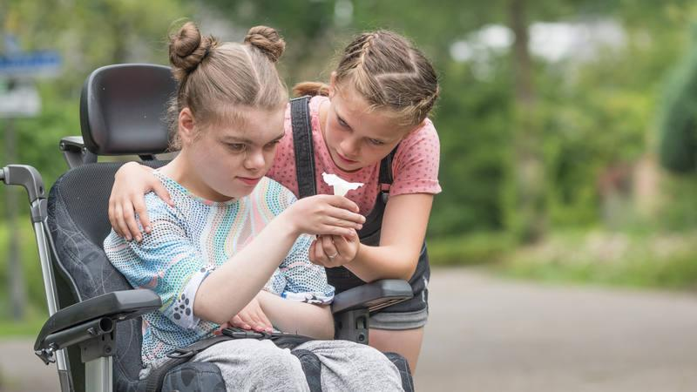
¿Cómo podemos llevar ese mensaje al mundo?
Escuchando, obedeciendo, amando a Dios y a nuestro prójimo.
Llevando ese mensaje de amor a nuestro prójimo para que también conozcan y amen a Dios.

Slide 13

Actividad

Slide 14
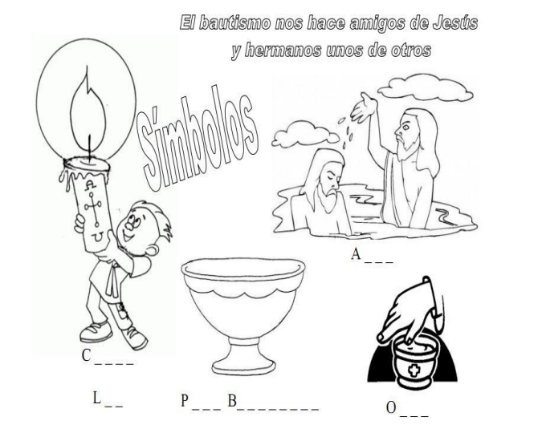
G
U
A
I
R
I
O
U
Z
I
L
A
A
U
T
I
S
M
A
L
L
E
O

Slide 15
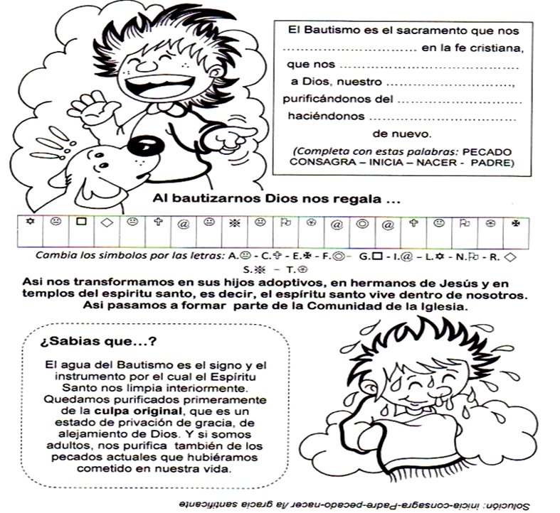
INICIA
CONSAGRA
PADRE
PECADO
NACER
L
A
G
R
A
C
I
A
S
A
N
T
I
F
I
C
A
N
T
E

Slide 16
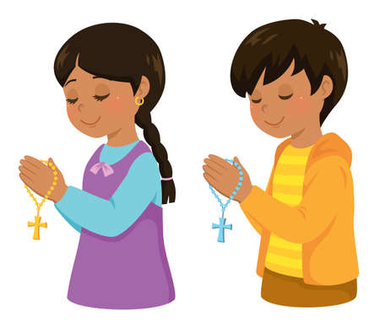
Oración Mi Jesús, gracias por enseñarme a amar cuando diste Tu vida para salvarme. Ayúdame a amar como Tú amas ayudando a los más necesitados y siempre perdonando. Hoy quiero amar… Amen.

Slide 17
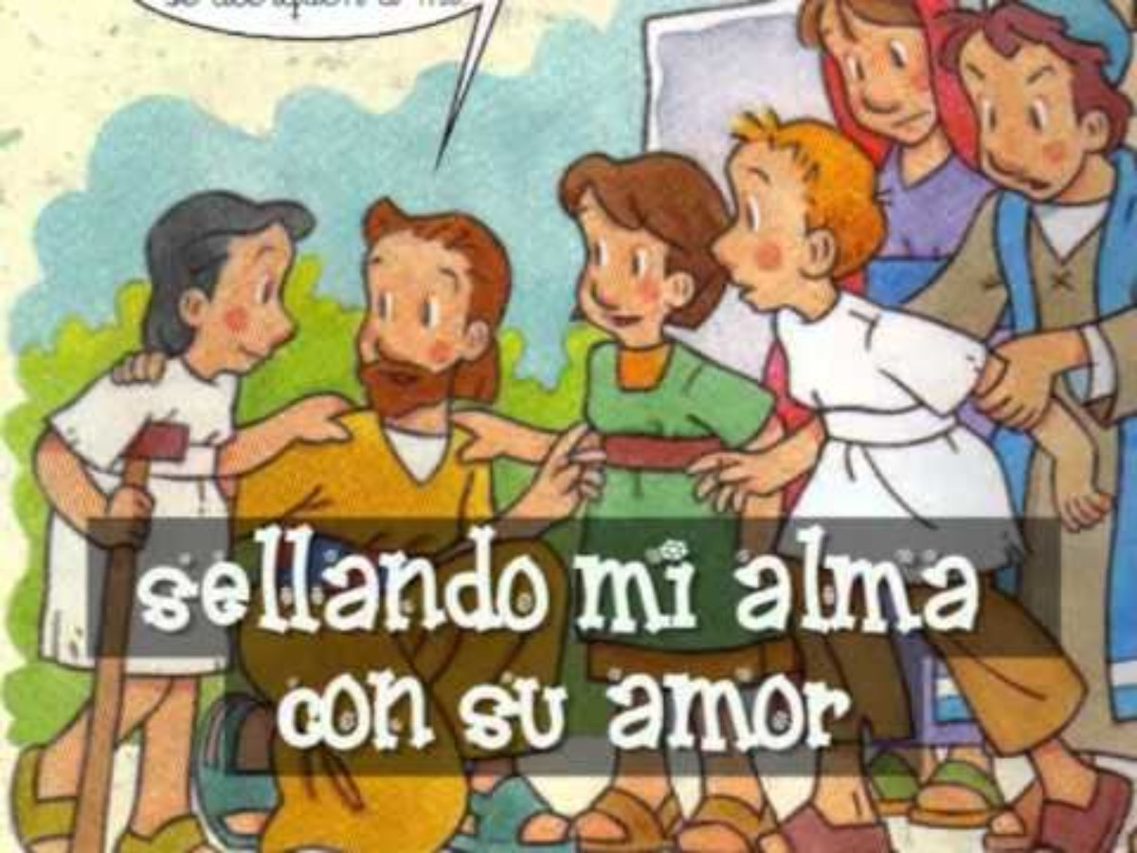
Bautismo, José Luis Iglesias Meilan, https://youtu.be/7iyq_FZ1KV0

